Slide 1
Likovna mapa za velika djela
od 5. do 8. razreda

Slide 2
likovna mapa 5-6
NOVO
1. omot s klapnom: bolja preglednost sadržaja i otporan na habanje: s lijeve strane kolaž-papiri, a s druge strane ostali sadržaj
kvalitetniji, deblji papir omota nego dosad
2. aluminijska folija: elastična i čvrsta istodobno: kvaliteta za profesionalce
3. akvarel-papir: najbolja kvaliteta: hrapavost i gramatura te količina
4. kolaži: najviše nijansi kolaža (28), kolaži s rasterima i teksturama: najveći izbor, najveći format, najviše mogućnosti
5. najveći broj i izbor vrsta papira
6. FORMAT: najveći format koji ima odličnu iskoristivost: velika radna površina za likovno izražavanje

Slide 3
Izdvajamo
aluminijska folija: vrhunska kvaliteta, dosad nije bilo takve na tržištu
dvobojna: s jedne strane zlatna, s druge srebrna – više mogućnosti za rad
elastična i čvrsta istodobno, nema opasnosti da će je učenici probiti ili da je pak neće moći oblikovati: kvaliteta za profesionalce

Slide 4
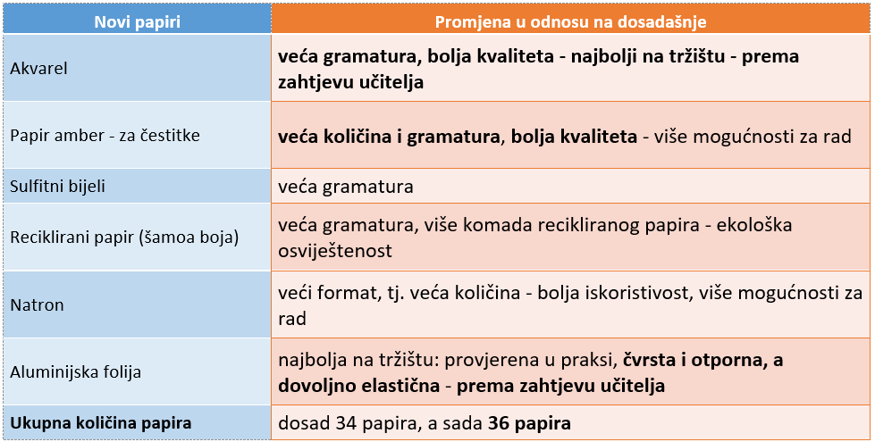
likovna mapa 5-6 – papiri

Slide 5
likovna mapa 7-8
NOVO
1. omot s klapnom: bolja preglednost sadržaja i otporan na habanje: s lijeve strane kolaž-papiri, a s druge strane ostali sadržaj
kvalitetniji, deblji papir omota nego dosad
2. linoleum: provjeren u praksi, mekan i podatan - prema zahtjevu učitelja: kvaliteta za profesionalce
3. akvarel-papir: najbolja kvaliteta: hrapavost i gramatura te količina
4. kolaži: najviše nijansi kolaža (28), kolaži s rasterima i teksturama: najveći izbor, najveći format, najviše mogućnosti
5. najveći broj i izbor vrsta papira
6. FORMAT: najveći format koji ima odličnu iskoristivost: velika radna površina za likovno izražavanje

Slide 6
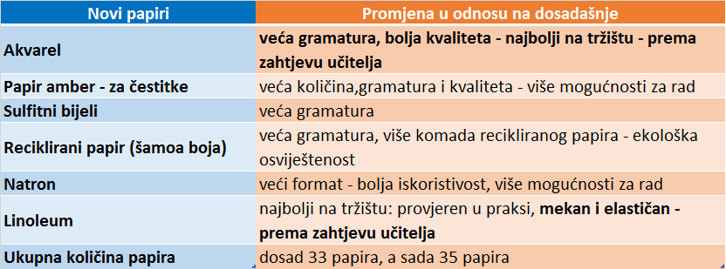
likovna mapa 7-8 – papiri

Slide 7
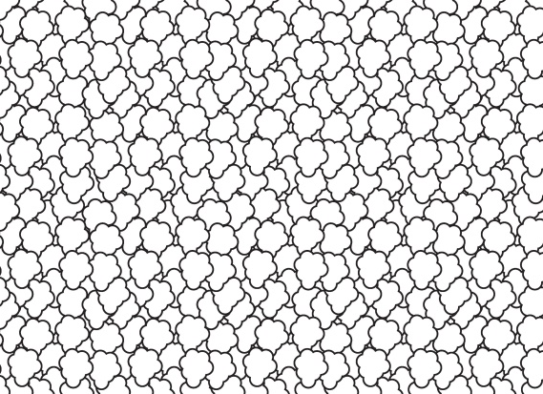
Kolaži:
najviše nijansi kolaža: 28 nijansi
kolaži s rasterima: 6 kom. dvostranih listova s različitim uzorcima
kolaži s teksturama: 4 kom. dvostranih listova s različitim uzorcima na sjajnom papiru kao iz časopisa

Slide 8
Izdvajamo
linoleum: provjeren u praksi, mekan i podatan - prema zahtjevu učitelja: kvaliteta za profesionalce
U kompletu:
- valjak za grafiku
- set nožića za linoleum
+ kvalitetan, pravi linoleum
VALJAK + NOŽIĆI + LINOLEUM = KOMPLETAN GRAFIČKI PRIBOR

Slide 9
Likovne mape za velika djela ekologija - terapija - baština – edukacija
Pratite nas na: www.profil-klett.hr/tags/likovna-kultura-i-umjetnost gdje Vas očekuju:
edukativni filmovi o likovnim tehnikama
stručni članci u tjednom ritmu
PPT prezentacije
fotogalerije
likovni natječaj u listopadu 2017.
i još mnogo materijala i ideja za nastavu.

